Slide 1
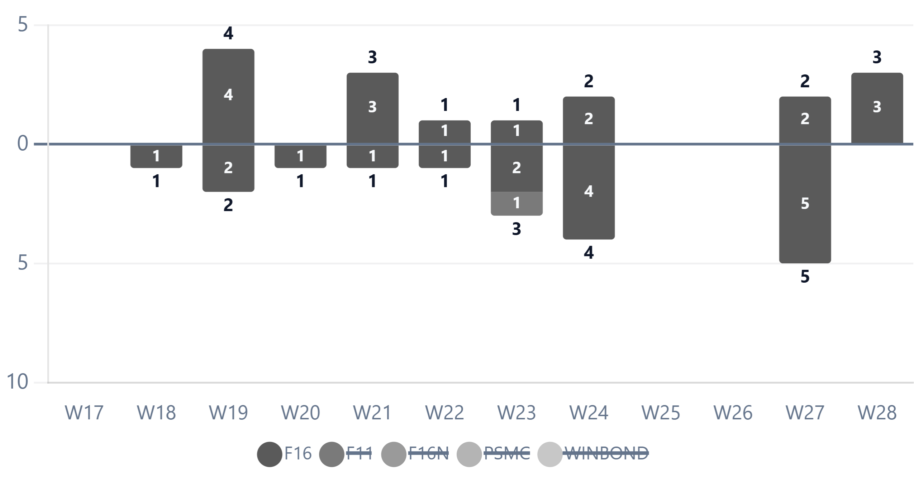
GST TAIWAN
1. 운영 관리 부문 (SCR/국외)
가. 인력현황 | 나. 교육현황 | 다. CIP 진행 사항
인력 현황 | 교육 계획 | CIP 진행사항
 |  | - 3Page 참고
교육과정 | Basic (Level 1) | Veteran (Level 2)
미이수 | 0 | 21
진행중 | 0 | 0
이수완료 | 37 | 16
완료율 | 100% | 43%

Slide 2
GST TAIWAN
1. 운영 관리 부문 (SCR/국외)
가. 작업 건 | 나. 운영 설비 | 다. 작업 공수
[주/단위]
[월/단위]
[주/단위]
작업 및 운영 보고 사항
구분 | 가동 장비 대수 |  |  | 가동 챔버수 |  |  | 미가동 |  | 담당 인원(명) |  | PM(건)
 | TOTAL | W/I | W/O | TOTAL | W/I | W/O | 장비 | 챔버 | 주재원 | 현채인
Micron F16 | 961 | 497 | 464 | 1,878 | 964 | 914 | 135 | 261 | 3 | 36 | 122
Micron F11 | 255 | 107 | 148 | 256 | 107 | 149 | 29 | 29 | − | 8 | 16
PSMC | 35 | 3 | 32 | 38 | 3 | 35 | − | − | − | 4 | 3
TASC | 4 | − | 4 | 4 | − | 4 | − | − | − | − | −
Winbond | 7 | 3 | 4 | 14 | 6 | 8 | − | − | − | 2 | 2
Tong luo | − | − | − | − | − | − | 25 | 43 | − | 1 | −
Tainan | − | − | − | − | − | − | − | − | − | − | −
TOTAL | 1,262 | 610 | 652 | 2,190 | 1,080 | 1,110 | 189 | 333 | 3 | 51 | 143

Slide 3
2. KPI’ 지표 부문 (SCR/해외)
GST TAIWAN
가. Alarm & All By Pass(Micron)
나. Alarm & All By Pass(Micron 外)
[월/단위]
[주/단위]
Alarm 보고 사항
All By-Pass 현황
고장 원인 TOP 3 (W28)
No | 원인 | 건수 | 주요 현상 | 조치
1 | Drain Valve Fail | 3 | Tank Level High | Drain Valve Replaced
2 | Burner Port Powder clogging | 2 | Inlet Pressure High | Inlet port Cleaning
3 | LNG MFC Fail | 2 | LNG flow +/−% over | LNG MFC Replaced
NO | Model | Process | Detail | ID | S/N | Chamber | Work Date | Alarm Message | Deep Rooted Cause | Corrective Action Item | etc.
1

